Slide 1

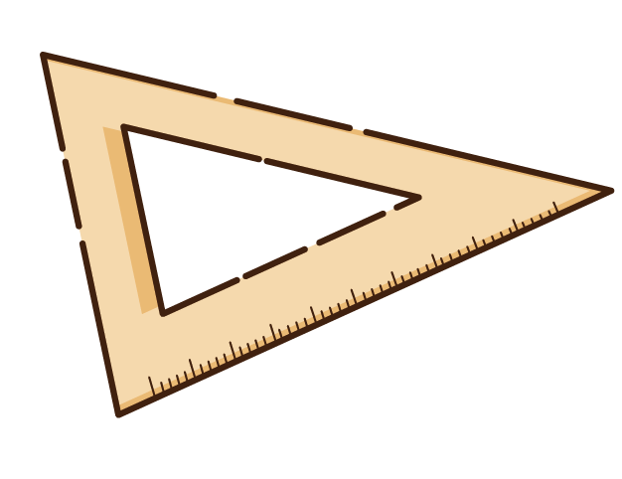


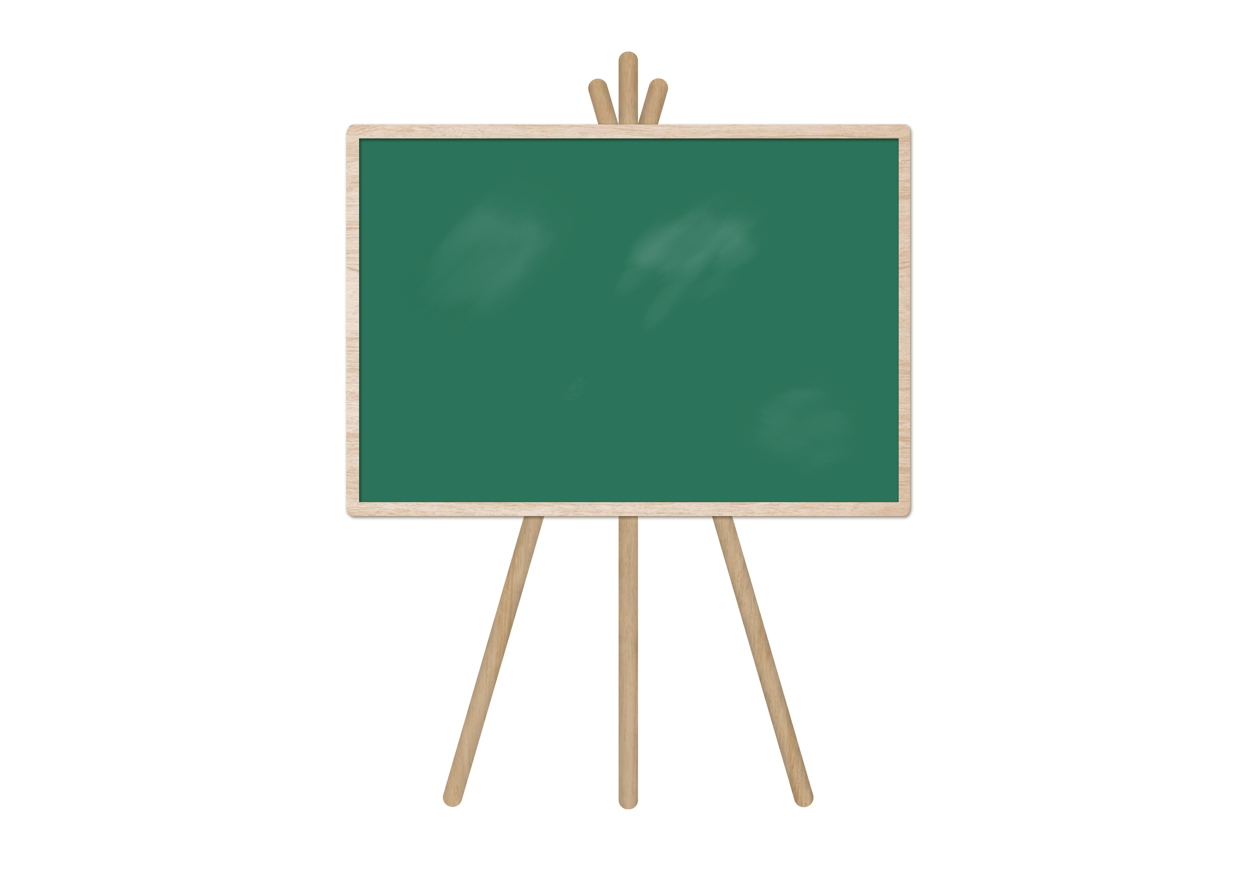

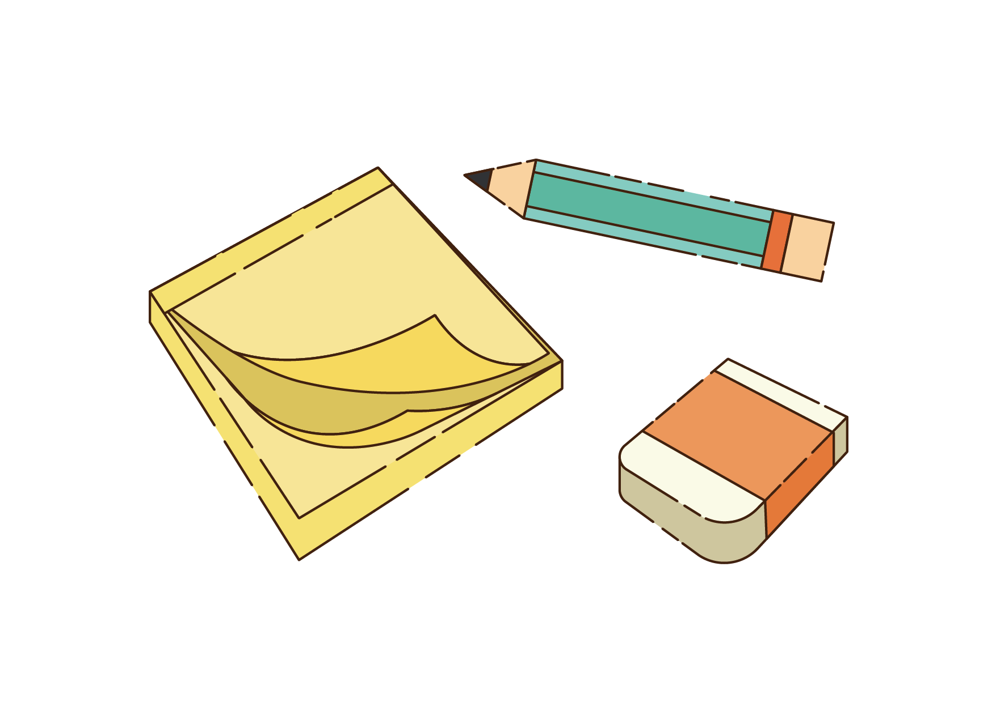
TRƯỜNG TIỂU HỌC ÁI MỘ A
Bài giảng điện tử Lớp 3
Môn: Toán
BẢNG CHIA 8
Tiết 2

Slide 2



Slide 3

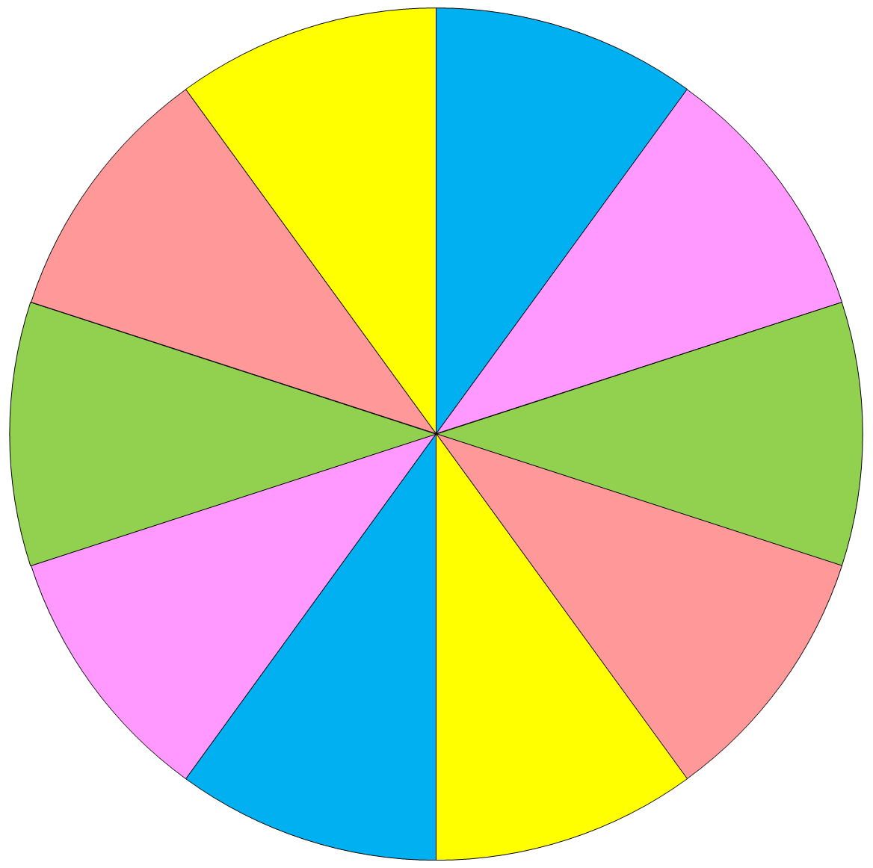


1
2
10
3
9
4
8
5
7
6
Nêu phép chia 8 có kết quả bằng
QUAY/dừng

Slide 4


Slide 5
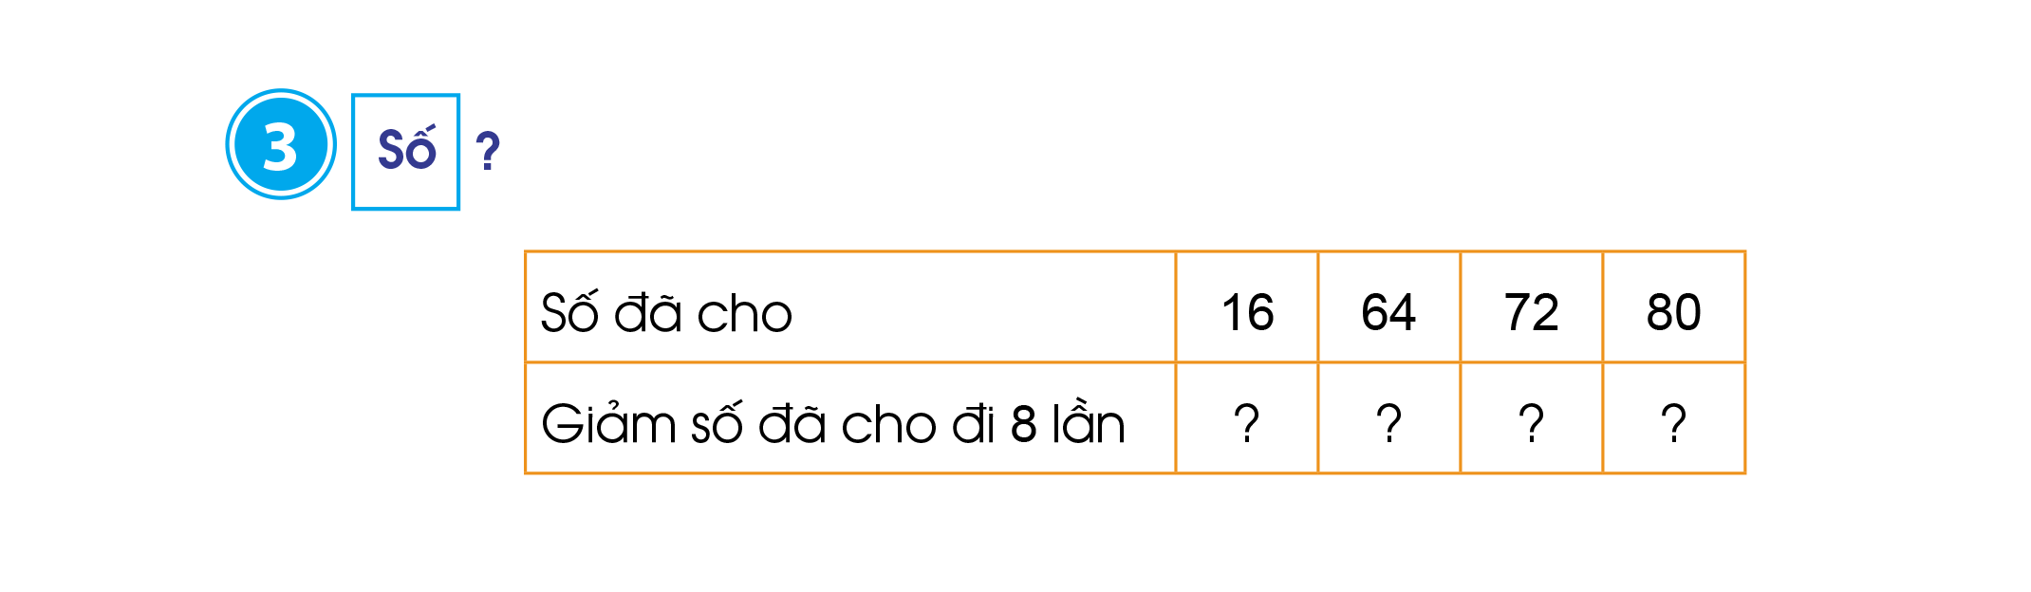
2
8
9
10

Slide 6
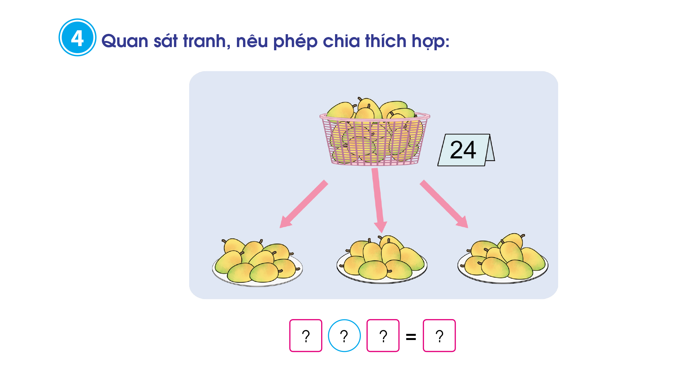
24
:
8
3

Slide 7


Slide 8
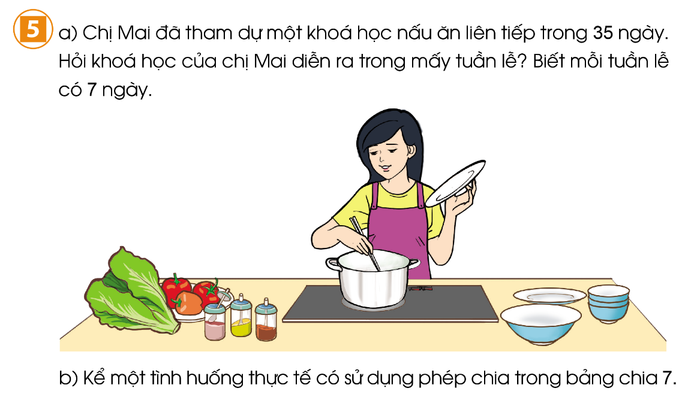
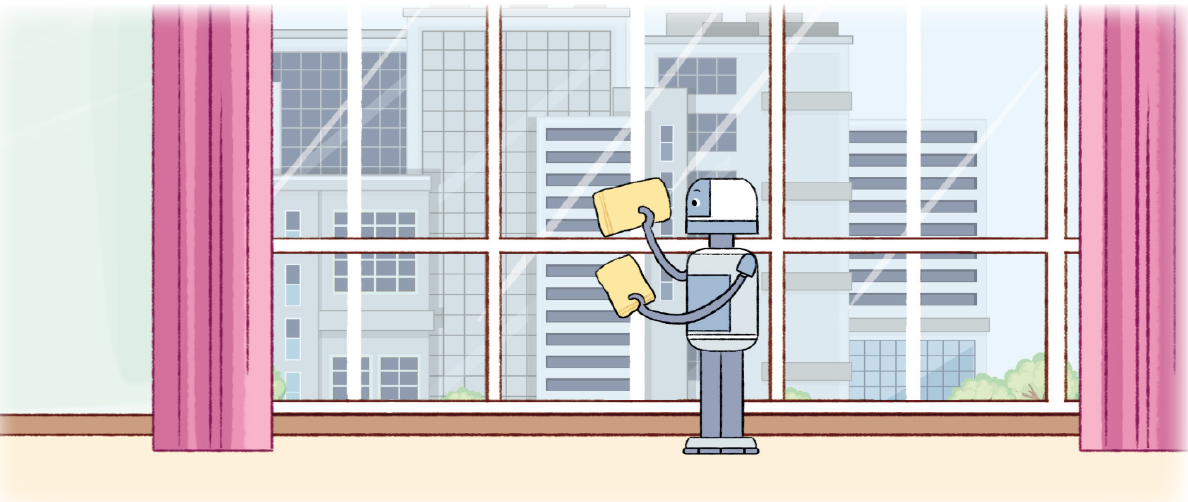
Để lau các cửa kính của một tòa nhà người ta làm trong 40 giờ mới xong. Nếu thay bằng một rô-bốt lau kính thì thời gian giảm đi 8 lần. Hỏi rô-bốt hoàn thành việc lau cửa kính trong bao nhiêu giờ?

Slide 9
Bài giải
Rô-bốt hoàn thành việc lau kính trong số giờ là:
40 : 8 = 5 (giờ)
Đáp số: 5 giờ.

Slide 10
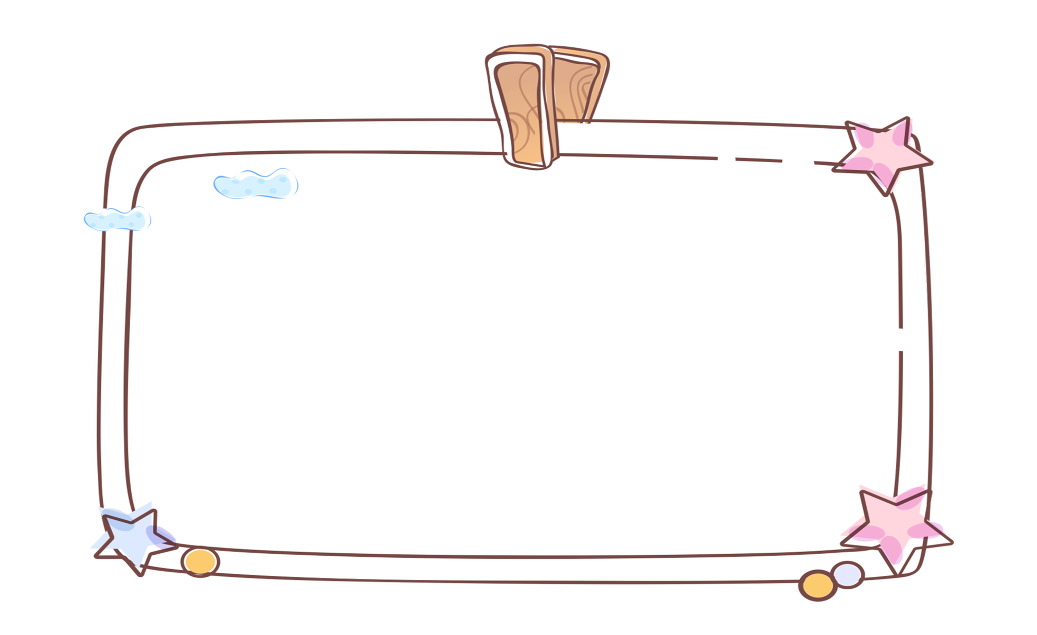

Kể một tình huống thực tế sử dụng phép chia trong bảng chia 8.

Slide 11


Slide 12



